Slide 1
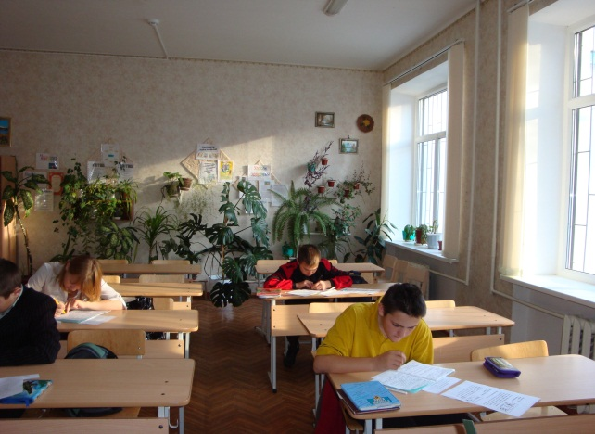
Краткие прилагательные

Slide 2
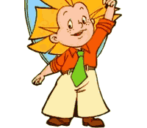
Верно или неверно?

Slide 3
Краткие прилагательные
отвечает
Каков?
Какова?
Каково?
Каковы?
От качественных прилагательных
является
сказуемым
изменяется
образуется
Родам,
числам

Slide 4
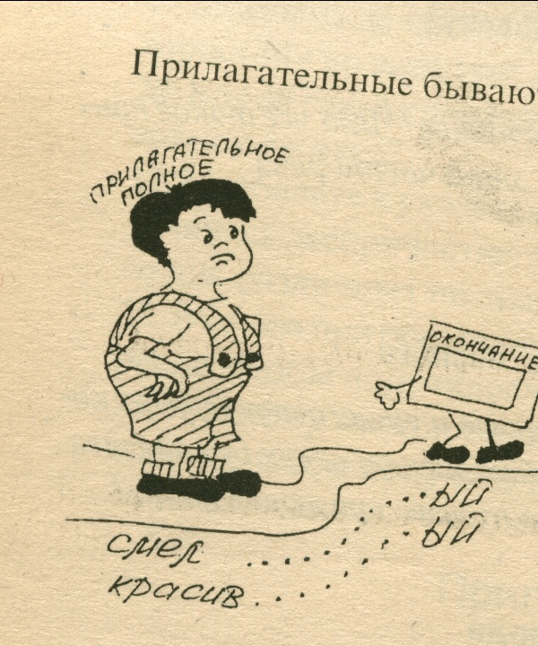
У полных прилагательных отчаянье:
Куда-то убежало окончание.
Умчалось, разрешенья не спросив,
Стал смелый смел,
Красивый стал красив.

Slide 5
Краткие прилагательные
Каков?
Какова?
Каково?
Каковы?
Изменяются по родам и числам
Синтаксическая роль: СКАЗУЕМОЕ
Ед. число | Мн. число
М.р. -
Ср. род-
Жен. Род-
И
О
А

Slide 6
Образуй краткие прилагательные от полных.
Белый – бел, бело, бела, белы
Красивый – красив, красиво, красива, красивы
Серый-
Злой-
Добрый-

Slide 7
Упражнение (самопроверка)
Полное прилагательное | Краткие прилагательные
 | Муж. р. | Жен. р. | Ср. р. | Мн. число
Редкий | редок | редка | редко | редки
Дорогой | Дорог | Дорога | Дорого | Дороги
Бледный | Бледен | Бледна | Бледно | Бледны
Ловкий | Ловок | Ловка | Ловко | Ловки
Умный | Умен | Умна | Умно | Умны
сладковатый | сладковат | сладковата | сладковато | сладковаты

Slide 8
Ь после шипящих на конце слова у кратких прилагательных не пишется
Ь пишется | Ь не пишется
Сущ. 3 склон. Помощь, ложь | Сущ. 1 и 2 склонения (врач, туч)
Все формы глаголов Беречь, поешь | Кр. прилаг. Хорош, пригож
КАКОВ?
Горяч, неуклюж, хорош, тощ

